Slide 1
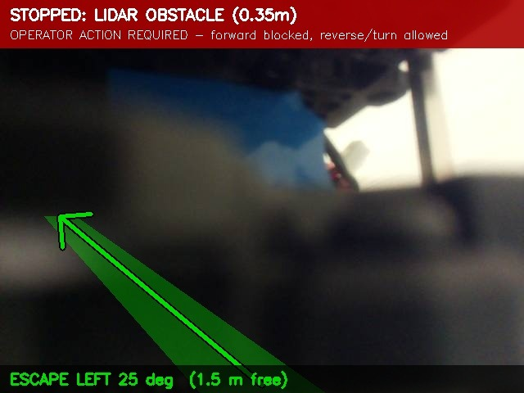
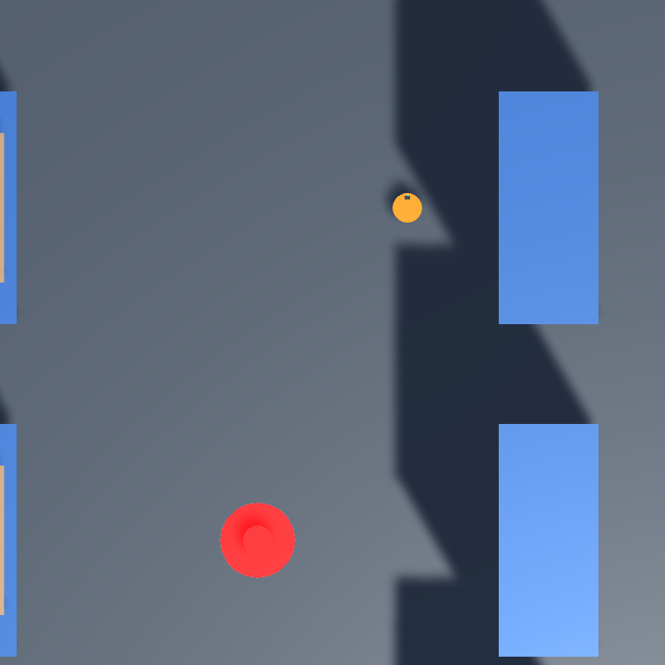
제4회 경남 AI·SW 경진대회 2026
AI Agent
현장의 AI 안전 파트너
MetaQuest VR 기반 피지컬 AI AGV
원격 개입 & 협착 방지 디지털 트윈
✓
위험 감지 (LiDAR 360°)
✓
즉시 정지 (전진 차단)
✓
탈출 경로 표시
✓
VR 원격 개입
2D LiDAR로 위험을 판단해 스스로 멈추고, 정지 원인과 탈출 경로를 알린 뒤
관제사가 VR로 들어가 직접 빼내는 피지컬 AI 에이전트
“ 멈추고, 알리고,
사람이 빼낸다 ”
팀명 | [팀명] 팀원 | [팀장명] [팀원명] [팀원명]
1
프로젝트 개요
(개발배경, 목표 시스템 등)
“ 현장에 가지 않아도,
멈춘 로봇을
빼낼 수 있다 ”
1
사람과 AGV가 같은 통로를 쓰는 현장에서 사고는 끼임·부딪힘에 몰린다. 산업용 로봇 재해의 53%가 끼임, 34%가 부딪힘이다.
2
보급형 AGV는 2D LiDAR 한 평면만 보고 뒤를 못 봐, 막히면 비상정지 후 관리자가 현장까지 걸어가야 풀린다.
3
본 프로젝트는 LiDAR로 위험을 판단해 즉시 멈추고, 원인과 탈출 경로를 알린 뒤, 관제사가 VR로 원격 탈출시키는 AI Agent를 목표로 함.
관제석에서 클릭 한 번,
VR로 바로 복구
4
실물 TurtleBot3 2대(ROS 1·ROS 2)와 Unity 관제 맵·Meta Quest 2 콕핏까지 동작하는 MVP를 완성함.
2
개발 세부 내용
| 시스템 구조 / 활용 데이터 / AI 알고리즘 / 3단계 개발 내용
1단계: 감지
시스템 구조도
1
LiDAR 360° 스캔, 휠 오도메트리, 카메라 영상을 20 Hz 고정 주기로 수집
센서 / 입력
데이터
AI 릴레이
서버
AI 판단
모듈
안전 게이트 /
위험도 판단
관제사 / VR /
로봇
2단계: 판단
LiDAR 360°
02
03
04
05
2
전방 0.35m · AGV 간 0.3m 정지 게이트, LiDAR 72방향 탈출 경로 계산
휠 odom
• rosbridge 연동
• LiDAR 섹터 거리
정지
• 관제 맵 경고
Pi 카메라
• ROS 1·2 통합
• 72방향 탈출 경로
주의
• 정지 원인 표시
Quest 입력
• 20 Hz 고정 주기
• 곡률 궤적 추천
• VR 콕핏 전환
3단계: 알림 및 개입
관제 클릭
• 통신 두절 감시
• AGV 간 거리
주행
• 손 방향 진동
3
관제 맵 적색 경고 → 클릭 → VR 콕핏에서 원격 탈출 → AUTO 재개
• /cmd_vel 지령
정지: 전방 < 0.35m · AGV 간 < 0.3m (전진 지령 0) 주의: 경로 신뢰도 노랑 주행: 경로 녹색
활용 데이터
실시간 LiDAR 360° 스캔, 휠 오도메트리, 640×480 카메라 영상, 운행 이력 JSONL (학습 데이터 수집 없음)
활용 기술
Python asyncio, rosbridge (ROS 1 Noetic · ROS 2 Humble), Unity 6 + OpenXR, Meta Quest 2, VFH · Follow-the-Gap 계열 기하 추론
3
구현 결과
VR 콕핏 화면 (실제 출력)
관제 맵 화면 (실제 출력)
✔
전방 0.35m · AGV 간 0.3m 정지 게이트 (전진만 차단)
✔
LiDAR 탈출 경로를 영상 바닥 · 관제 맵에 표시
✔
관제 맵 클릭 → VR 콕핏 전환, 그립 데드맨 조종
✔
2대 AUTO 순찰, 만나면 둘 다 정지
✔
자동 시험 78/78, 300초 부하 안전 위반 0건
✔ 실물 TurtleBot3 2대 기준 핵심 기능 중심 구현
4
기대 효과
로봇은 멈추고 알리고,
판단은 사람이 내린다.
멈춘 AGV를 현장 출동 없이 관제석에서 복구해 통로 정체를 줄이고, 정지 원인·경로 기록으로 사고 원인을 추적할 수 있다. 3D LiDAR 없이 기존 2D 기체에 소프트웨어로 얹어 중소 현장 도입 부담이 낮다. 향후 깊이 카메라 · 마커 위치 보정 · PLC 연동으로 확장한다.
국립한국해양대학교 · [팀명]
소스코드 github.com/hun1105/gohst_rider
대학부 · 분야 32 제조 피지컬 AI

